Slide 1


Slide 2
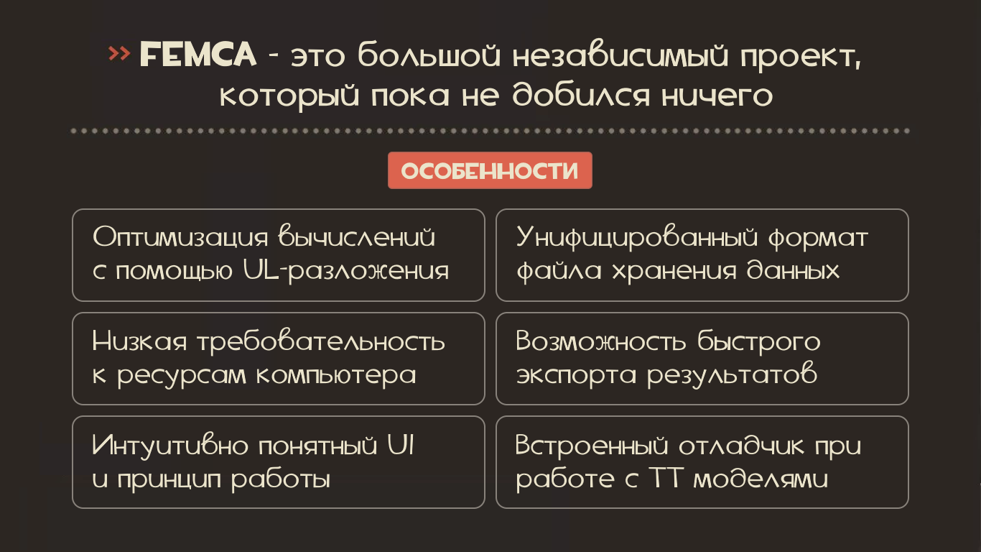

Slide 3


Slide 4


Slide 5
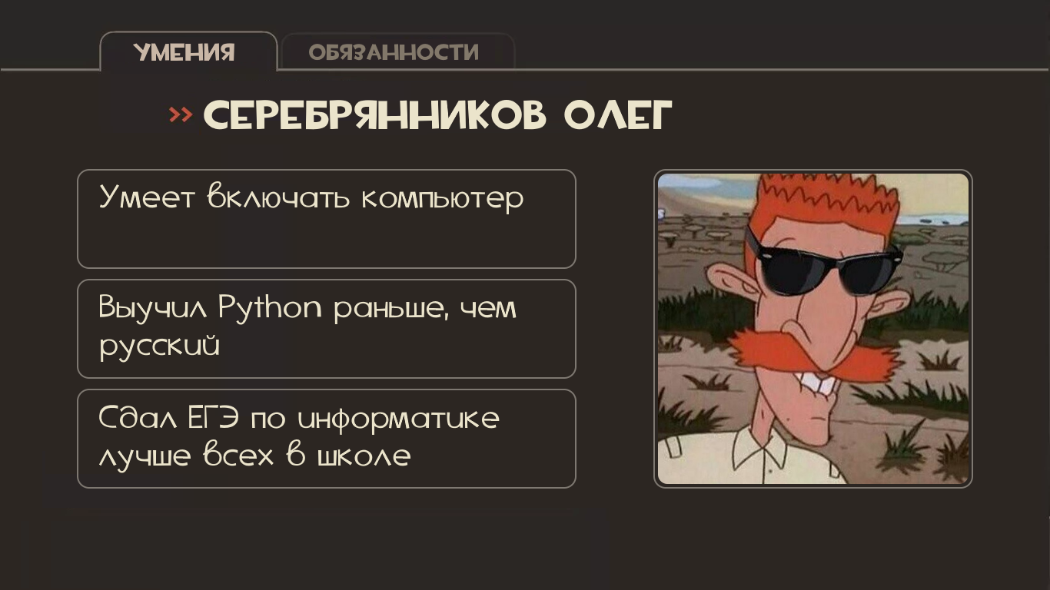

Slide 6
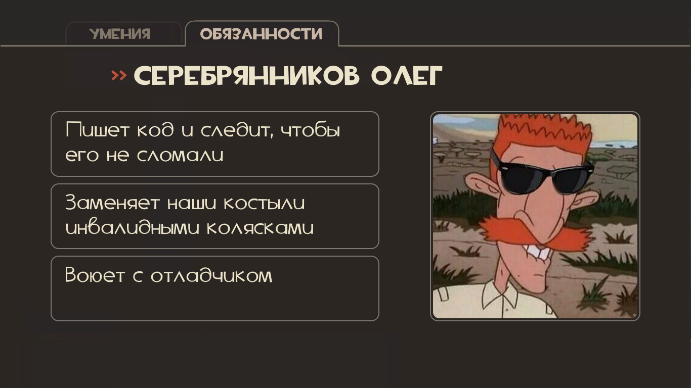

Slide 7


Slide 8
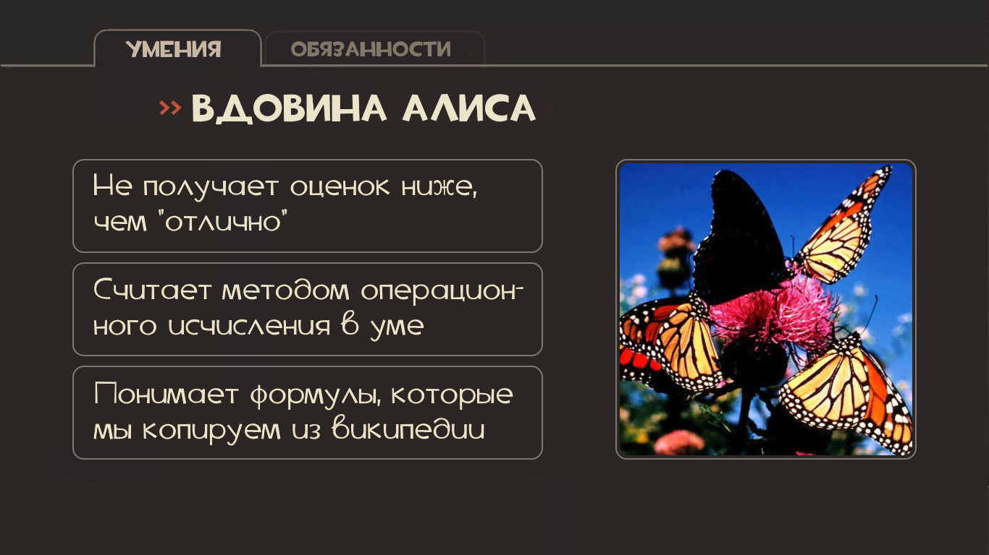

Slide 9
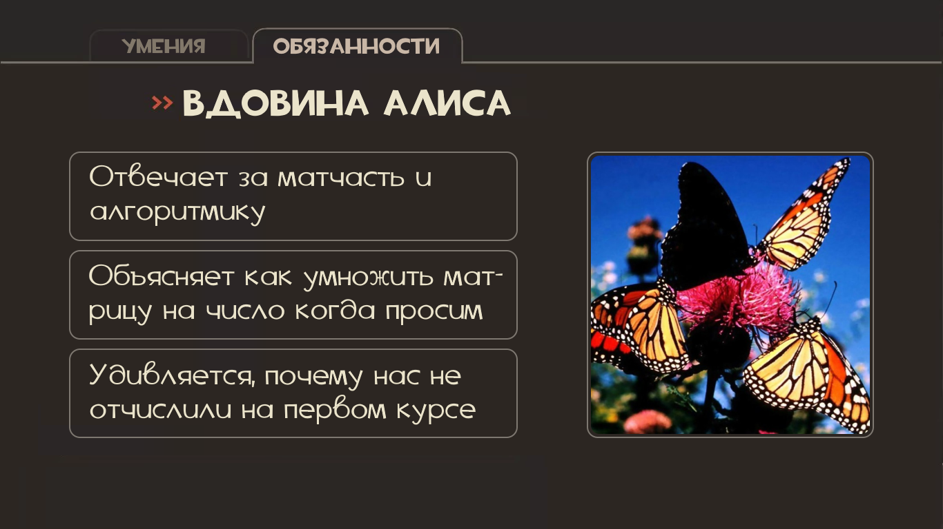

Slide 10


Slide 11
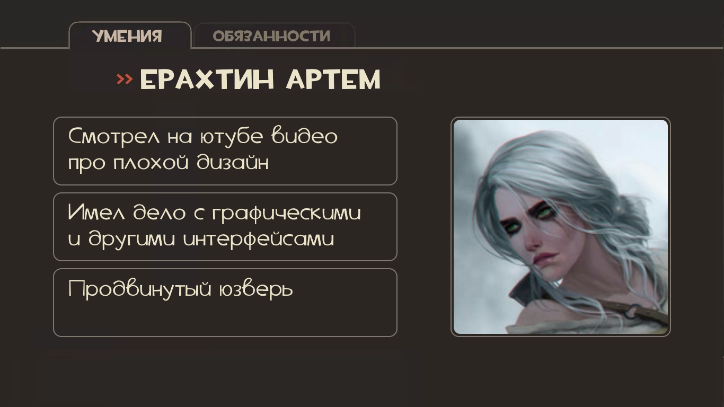

Slide 12
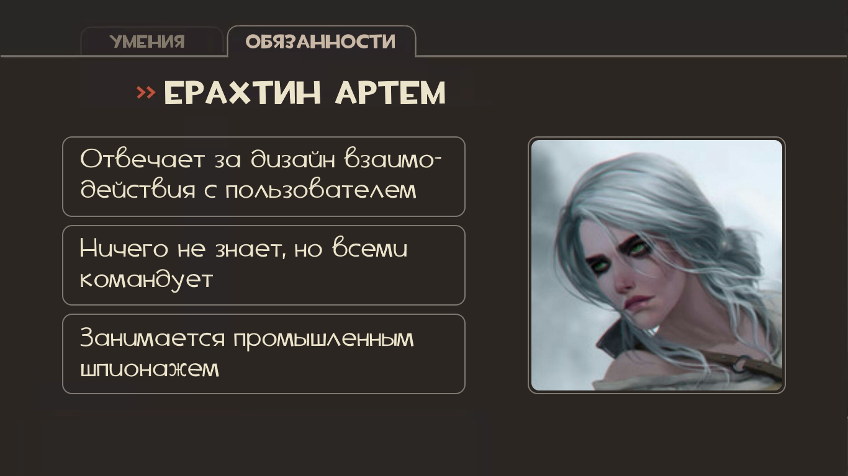

Slide 13
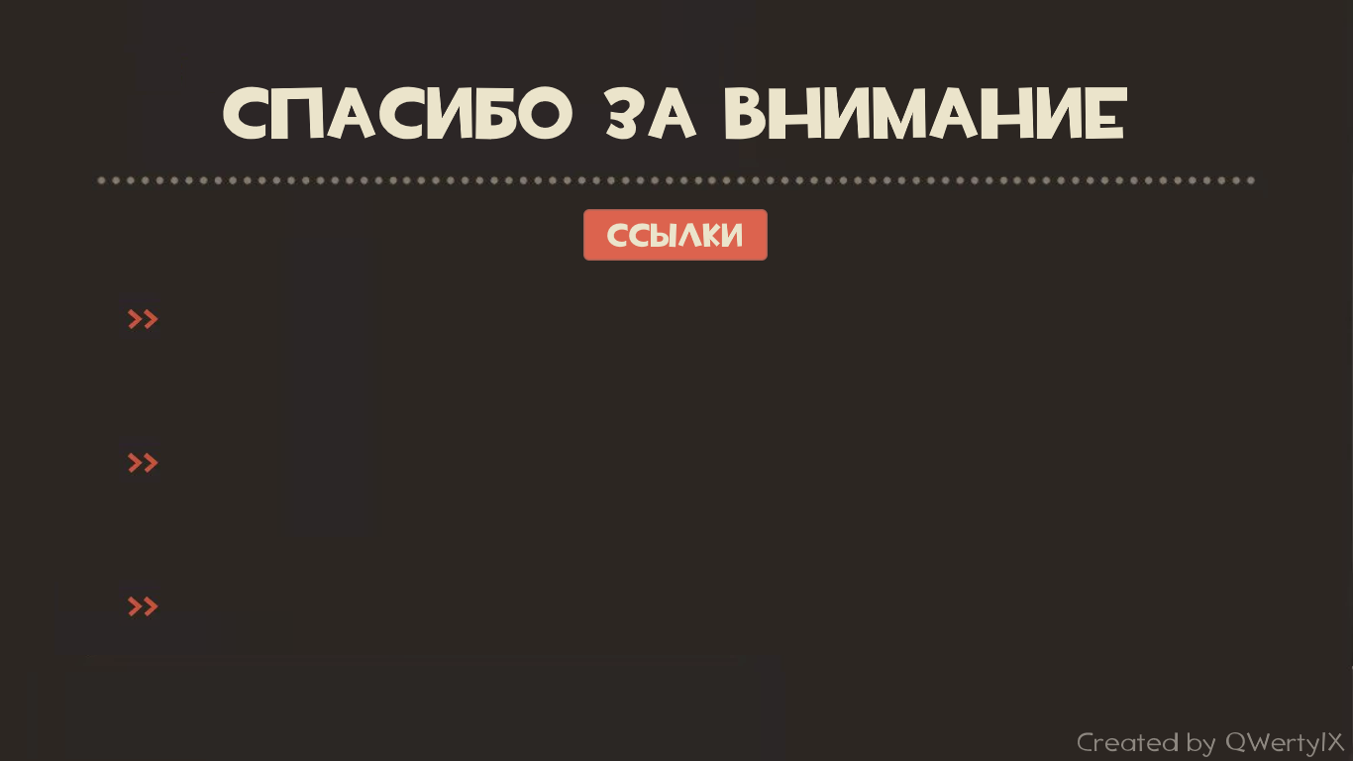
Репозиторий проекта:
https://github.com/OAP-Studying/FEMCA
Поставить нам плюсик за презентацию:
https://goo-gl.ru/n9mrh
Смешное видео с котиком:
https://coub.com/view/1mds3n

